Slide 1

Energetický management
YEM_02/01
13. 10. 2023
Olomouc
Autor: Ing. Jaroslav Škrabal, Ph.D.

Slide 2
Formy a zdroje energie
Energie je základní vlastností všech hmotných objektů.
Energii lze ve zjednodušené definici charakterizovat jako schopnost konat práci.
Energie je vše to, co člověk, stroj, systém potřebuje k pohybu, letu apod.
2/77

Slide 3
Formy a zdroje energie
Všechny tyto činnosti z fyzikálního pohledu jsou konáním práce.
Prací se rozumí síla násobená vzdáleností, po kterou tato síla působila.
Energie je schopna člověku dodat zásobu, kapacitu, či potenciál vydávat určitou sílu na určité dráze.
Zákon zachování energie ve své definici konstatuje, že energii nelze vyrobit ani ji zničit, ale pouze přeměnit na jiný druh energie.
3/77

Slide 4
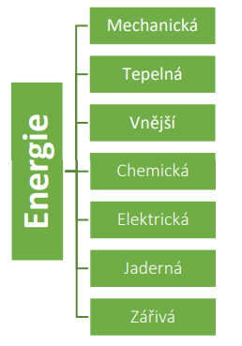
Formy a zdroje energie
Celková energie v izolované soustavě je dána součtem jednotlivých druhů energií.
Následující obrázek zachycuje nejčastější druhy energie:
4/77

Slide 5
Formy a zdroje energie
Druhy energie pro spotřebitele:
  Energie primární;
  Energie zušlechtěná;
  Energie užitková;
  Energie spotřební;
  Energie sekundární.
5/77

Slide 6
Formy a zdroje energie
Energie primární:
  surová forma energie (ropa, uhlí, uran atd.).
  Do této formy energie se zahrnuje také i elektřina získaná ve vodních, geotermálních a jaderných elektrárnách.
  Uvádí se v tunách černého uhlí tzn. měrného paliva (tmp) nebo v tunách ropného ekvivalentu (toe, tonns of oil equivalent).
  Jedná se o množství ropy, které by se spotřebovalo k její výrobě v elektrárně s průměrnou účinností 33 %.
6/77

Slide 7
Formy a zdroje energie
Energie zušlechtěná:
  primární energie (bez elektrické energie) se k přímé spotřebě musí zušlechtit např. v koksárnách, rafinériích, tepelných elektrárnách aj.
7/77

Slide 8
Formy a zdroje energie
Energie užitková:
  přeměněná energie u spotřebitele na tepelnou energii, hnací energii apod.
8/77

Slide 9
Formy a zdroje energie
Energie spotřební:
  zušlechtěná energie dopravovaná ke spotřebiteli.
9/77

Slide 10
Formy a zdroje energie
Energie sekundární:
  vzniká jako odpad v elektrárnách, průmyslu apod.
  Započítává se do bilancí, pokud je využita v jiném provozu, než ve kterém tato energie vzniká.
10/77

Slide 11
Formy a zdroje energie
Využití energetického zdroje a jeho celková účinnost je součinem účinností:
  těžby,
  zušlechťovacího procesu;
  skladování;
  dopravy;
  účinností finálního stroje.
11/77

Slide 12
Formy a zdroje energie
Zdroje energie se nejčastěji dělí na dvě skupiny, a to obnovitelné a neobnovitelné.
Za neobnovitelný zdroj jsou považována fosilní paliva.
  Paradox:
    Tento fakt je zavádějící, protože i v dnešní době vznikají nová ložiska ropy u ústí tropických řek, přinášející do moře značné množství organické hmoty a látek viz. u ústí řeky Orinoko vzniká v moři akumulace ropy, která bude za nějaký cca 20 000 let rentabilním a těžitelným ložiskem.
    Bude-li brán v potaz zákon o zachování entropie, tak jsou v podstatě všechny zdroje energie neobnovitelné.
12/77

Slide 13
Formy a zdroje energie
Primární zdroje energie:
  Energii získáváme ze dvou primárních zdrojů.
  Z přírodních zdrojů a z druhotných surovin.
  Přírodní zdroje se dělí do dvou skupin:
    Obnovitelné zdroje;
    Neobnovitelné zdroje.
  Druhotné suroviny znamenají energetické využití odpadu.
13/77

Slide 14
Formy a zdroje energie
Obnovitelné zdroje:
  Obnovitelné zdroje elektrické energie a tepelné energie jsou takové zdroje, které se tzv. „obnovuje“.
  Největším zdrojem této energie jsou termojaderné fúze, které probíhají na Slunci.
  Tepelné záření ze Slunce ohřívá masy vzduchu, vody i pevniny na Zemi a tím je zajištěn pohyb vzduchu a vody (větrné a mořské proudy).
  Díky slunečnímu záření probíhá mnoho chemických reakcí (např. fotosyntéza), které zajišťují další energetické zdroje (biopaliva).
14/77

Slide 15
Formy a zdroje energie
Obnovitelné zdroje:
  Jiným zdrojem energie jsou pohybu planet, zejména Měsíce, jejichž důsledkem jsou přílivy a odlivy moří a oceánů.
  Posledním zdrojem tepelné energie je žhavé jádro planety země.
  Všechny tyto zdroje jsou vyčerpatelné, ale protože doba jejich vyčerpání se počítá na miliardy let, jsou považovány za nekonečné.
15/77

Slide 16
Formy a zdroje energie
Obnovitelné zdroje:
  Systematické roztřídění obnovitelných zdrojů je znázorněn na níže uvedeném obrázku (slajd 17).
  Předposlední blok „Nízkoteplotní energie“ je trochu atypický, protože může využívat všechny předchozí formy energie.
  Z tohoto důvodu byl zahrnut samostatně.
16/77

Slide 17
Formy a zdroje energie
Obnovitelné zdroje:
Obnovitelné zdroje | Energie světla | Přímá přeměna
 |  | Nepřímá přeměna
 | Energie větru | Nízké proudy
 |  | Vysoké proudy
 | Energie vody | Moře
 |  | Vodní toky
 |  | Přečerpání
 | Geotermální energie | Povrchové zdroje
 |  | Hlubinné zdroje
 | Nízkoteplotní energie | Tepelná čerpadla
 | Energie biomasy | Biopaliva
17/77

Slide 18
Formy a zdroje energie
Energie světla
  Solární systémy jsou zařízení, která využívají energii slunečního záření.
  Sluneční záření vzniká jaderními přeměnami v nitru Slunce, na zemi je dopravena zářením (radiací) a přemění se beze zbytku.
  Tento zdroje energie je zařazen mezi obnovitelné, protože vyčerpání zásob vodíku je předpokládáno v řadu miliard pozemských let.
18/77

Slide 19
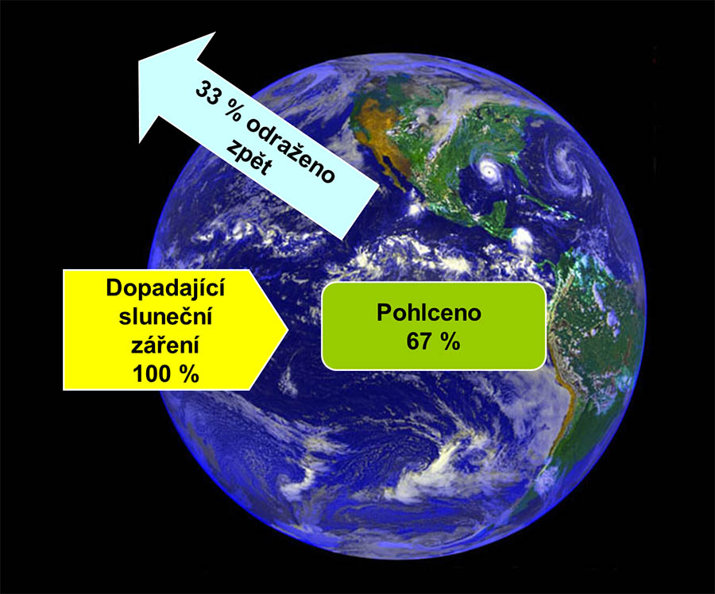
Formy a zdroje energie
Energie světla
19/77

Slide 20
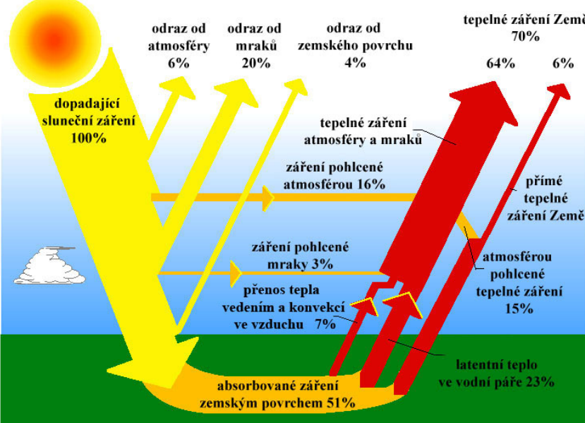
Formy a zdroje energie
Energie světla
20/77

Slide 21
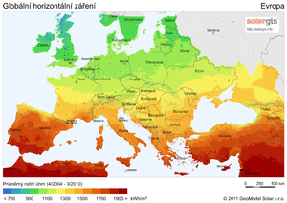
Formy a zdroje energie
Energie světla
21/77

Slide 22
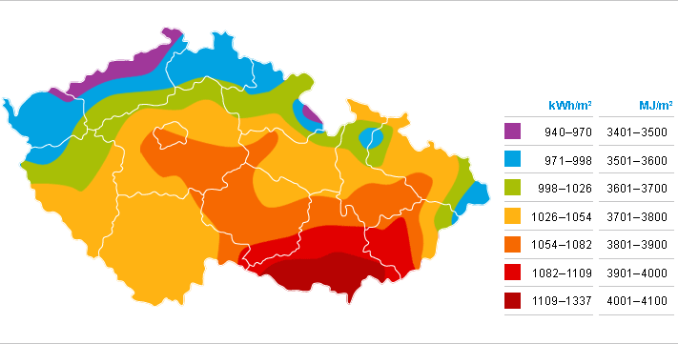
Formy a zdroje energie
Energie světla
22/77

Slide 23
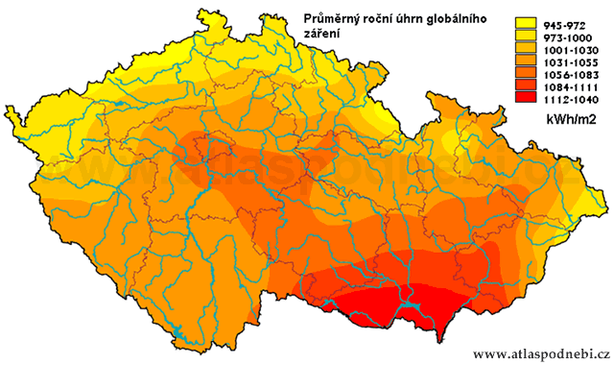
Formy a zdroje energie
Energie světla
23/77

Slide 24
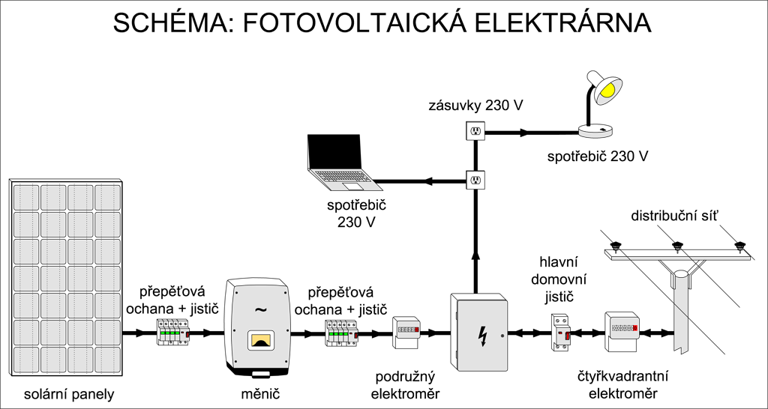
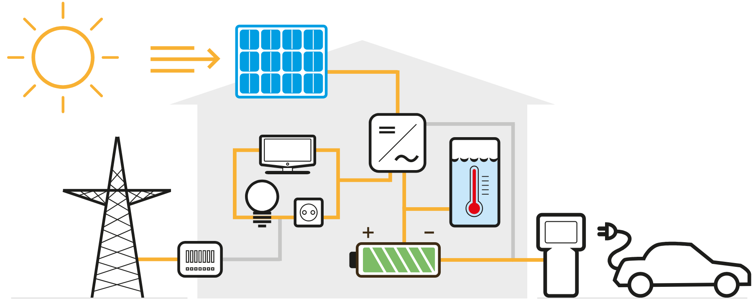
Formy a zdroje energie
Energie světla
24/77

Slide 25
Formy a zdroje energie
Energie světla
  Dopadající sluneční energie je v energetickém hospodářství využívána především pro výrobu energie, vytápění, přípravu tepelné vody a chlazení.
25/77

Slide 26
Formy a zdroje energie
Energie větru
  Zdrojem pohybu vzduchu je sluneční záření a rotace Země.
  Sluneční záření prohřívá masy vzduchu a tím dohází ke globální cirkulaci vzduchu.
  Vzduch cirkuluje v určitých pásmech, tzv. Hadleyovy buňky.
  Díky rotaci Země dochází ke změně směru této cirkulaci.
26/77

Slide 27
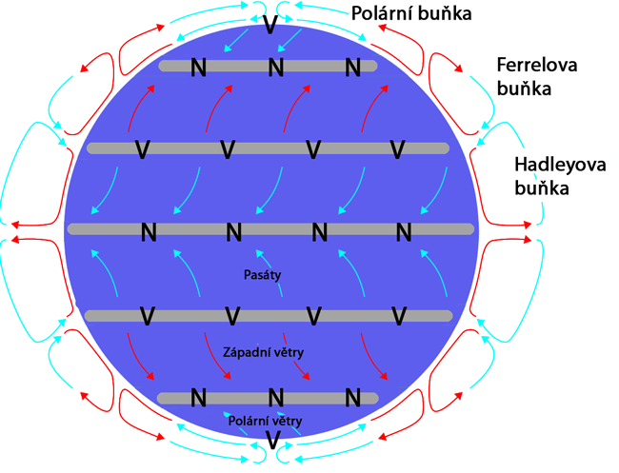
Formy a zdroje energie
Energie větru
27/77

Slide 28
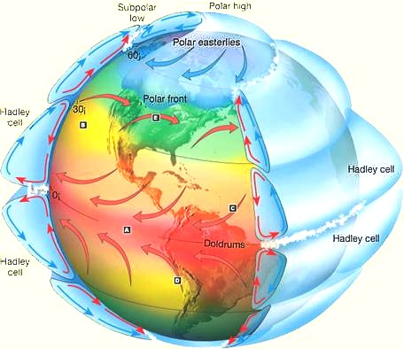
Formy a zdroje energie
Energie větru
28/77

Slide 29
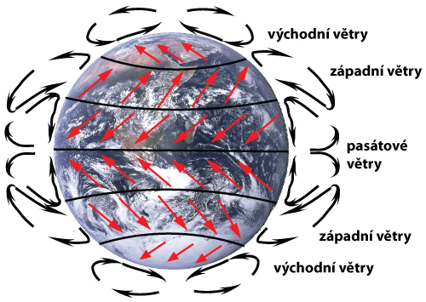
Formy a zdroje energie
Energie větru
29/77

Slide 30
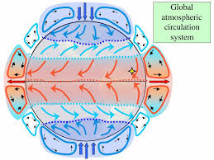
Formy a zdroje energie
Energie větru
30/77

Slide 31
Formy a zdroje energie
Energie větru
  Vedle globální cirkulace vzduchu existují ještě místní vlivy.
  Místní tlakové níže a výše v důsledku rotace Země způsobují pohybu větru.
  Na pobřežích sluneční záření přes den rychleji ohřívá pevninu a vzduch nad ní.
  Teplý vzduch stoupá vzhůru a z moře vane chladný vánek.
  V noci pevnina rychleji vystydne a směr větru se obrátí.
  K využití energie větru je nutné, aby vítr měl stabilní intenzitu a byl trvalý, proto jsou pobřeží moří velmi vhodná pro využívání větrné energie.
31/77

Slide 32
Formy a zdroje energie
Energie větru
  Při využívání větru jako zdroje energie je potřeba počítat s místními podmínkami a možnostmi daného území.
  Metodologickými službami jsou prováděny dlouhodobá měření směrů a sil větrů.
  Tyto údaje jsou využívány různými profesemi, např. letecká doprava, stavebnictví, šíření emisí apod.
32/77

Slide 33
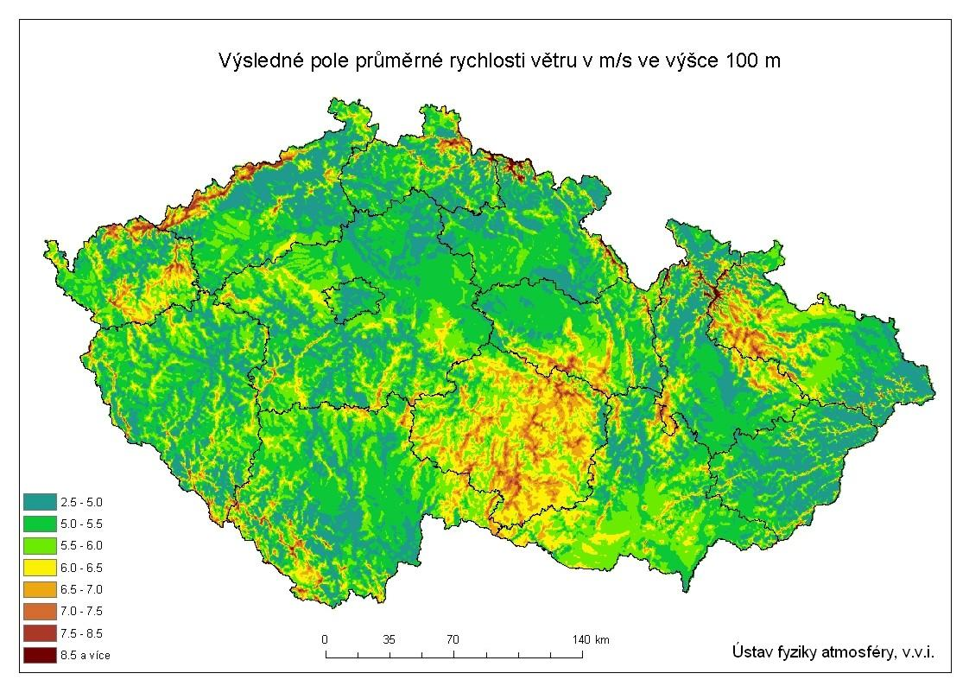
Formy a zdroje energie
Energie větru
33/77

Slide 34
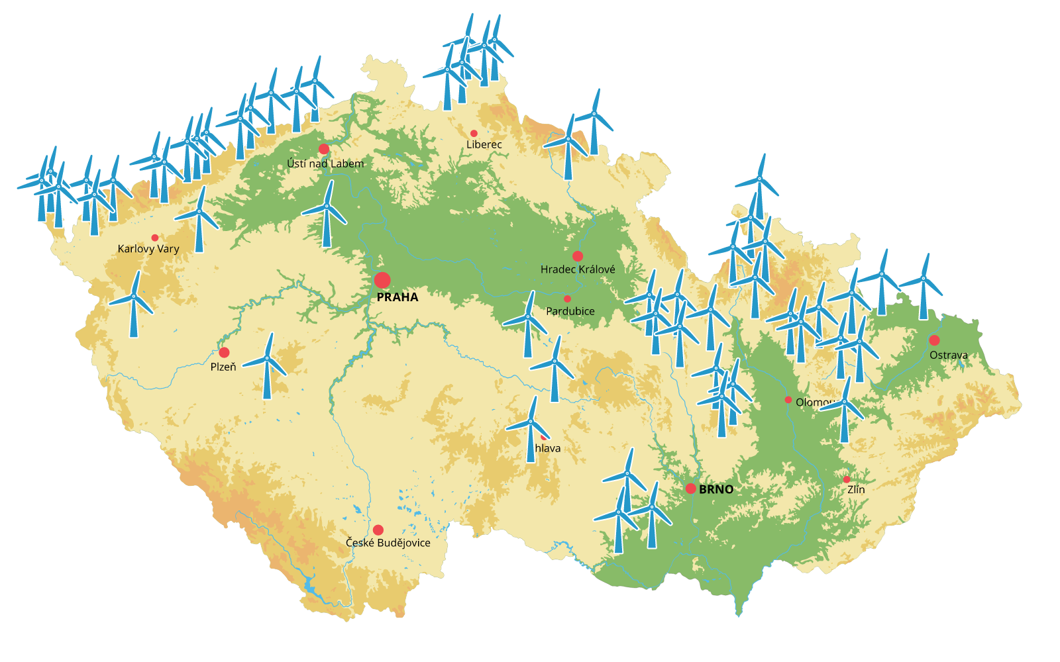
Formy a zdroje energie
Energie větru
34/77

Slide 35
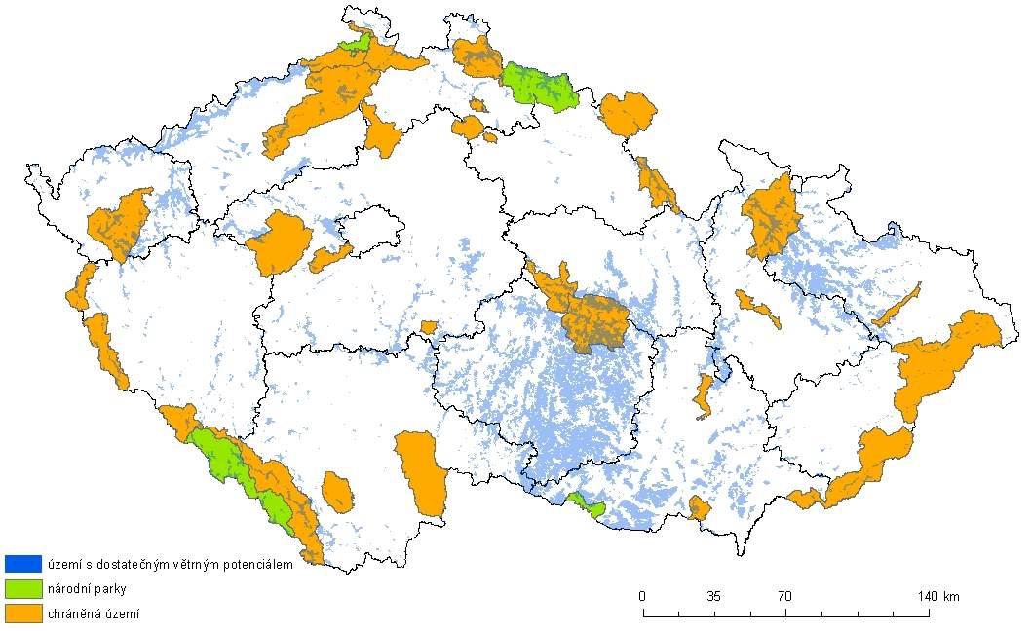
Formy a zdroje energie
Energie větru
35/77

Slide 36
Formy a zdroje energie
Energie vody
  Asi 2/3 povrchu planety Země zabírá voda.
  Sluneční energie zajišťuje koloběh této vody na Zemi.
  Voda se odpaří a ve formě oblaků je dopravena větrem na jiné místo.
  Oblaky přecházejí ve vodní srážky a voda koryty potoků a řek teče do moře.
  Pro získání potřebné energie z vody je možné využívávat potenciální nebo kinetickou energii vody, případně kombinaci obou forem energie.
36/77

Slide 37
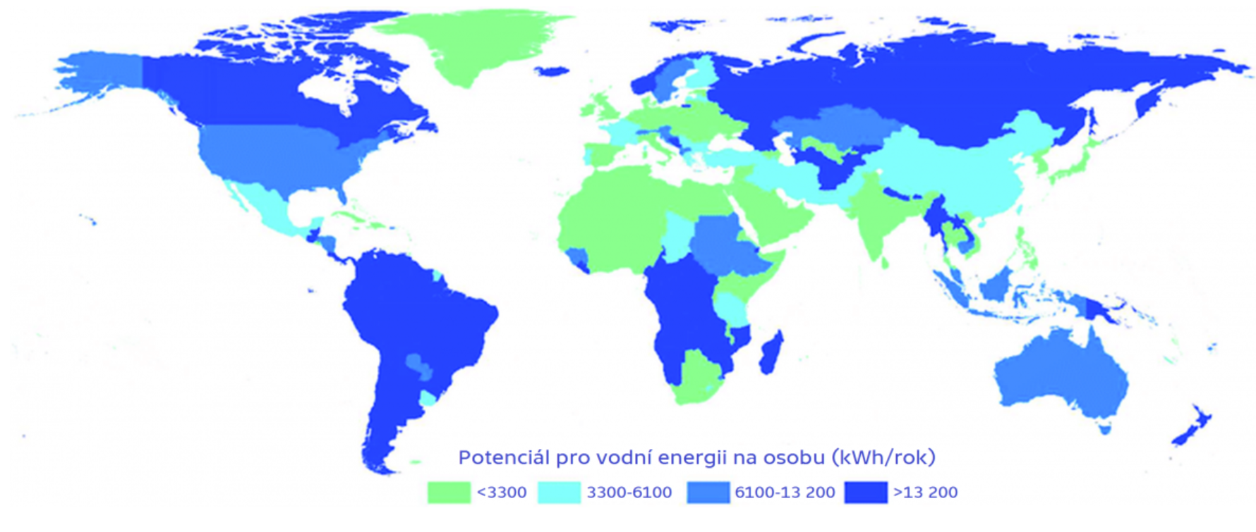
Formy a zdroje energie
Energie vody
37/77

Slide 38
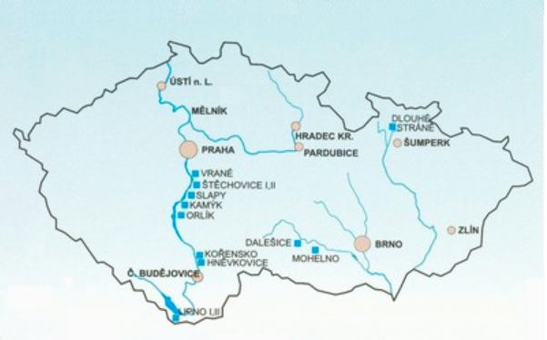
Formy a zdroje energie
Energie vody
38/77

Slide 39
Formy a zdroje energie
Geotermální energie
  Zemské jádro je geosféra nacházející se ve středu Země.
  Začíná zhruba v hloubce 2 900 km pod povrchem a zahrnuje zhruba 31 % hmotnosti Země, nejvyšší podíl v něm asi mají železo a nikl.
  Jádro je 2 x těžší než zemský plášť.
  Dělí se na pravděpodobně polotekuté vnější jádro (2 900 až 5 000 km pod povrchem) a pevné vnitřní jádro.
39/77

Slide 40
Formy a zdroje energie
Geotermální energie
  Geotermální zdroje jsou využívány k energetickým nebo lázeňským účelům.
  Geotermální zdroje je možné rozdělit do tří skupin:
    pole suchých nebo mokrých par a nízkoteplotní pole (využití pouze pomocí tepelných čerpadel).
4%/77

Slide 41
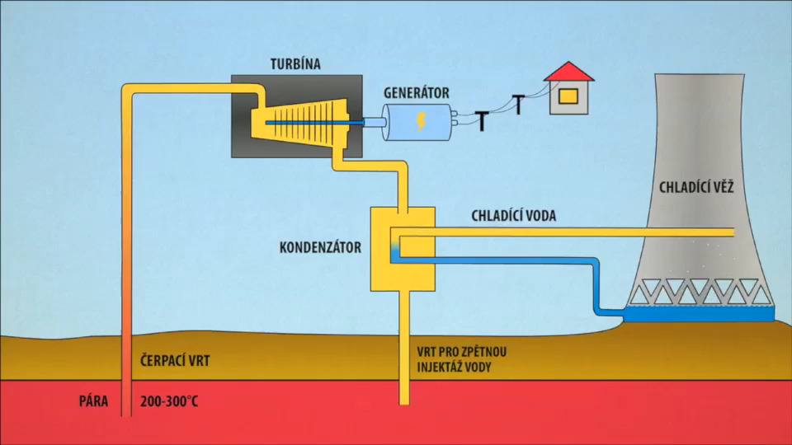
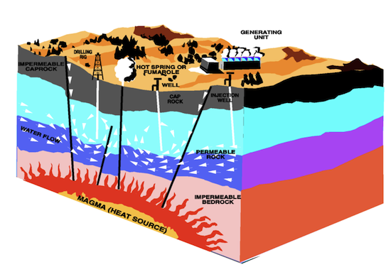
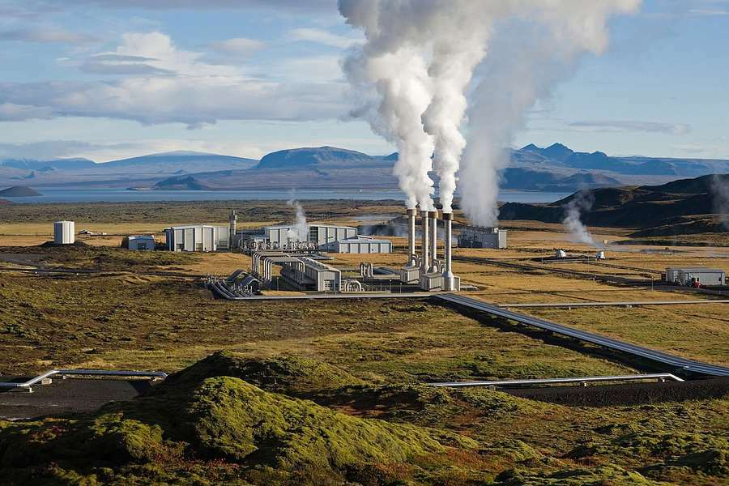
Formy a zdroje energie
Geotermální energie
41/77

Slide 42
Formy a zdroje energie
Nízkoteplotní energetické zdroje
  Do skupiny těchto zdrojů jsou zařazeny zdroje, ze kterých je získána tepelná energie, která je získávána z půdy, vzduchu a vody.
  Druhy termodynamický zákon popisuje skutečnost, že tepelná energie přechází samovolně z tělesa o vyšší teplotě na tělesno o nižší teplotě.
  Pokud je potřeba tento přechod tepelné energie obrátit, tepelnou energii odebírat tělesu o nižší teplotě a předávat jí tělesu o vyšší teplotě, je nutné dodat vnější energií.
  Na tomto principu pracují tepelná čerpadla, která transformují tepelnou energii o nižší teplotě na tepelnou energii o vyšší teplotě.
42/77

Slide 43
Formy a zdroje energie
Energie biomasy:
  Cílenou výrobou či přípravou vzniká z biomasy biopalivo.
  Biomasa je souhrn látek tvořících těla všech organismů, jak rostlin, bakterií, sinic a hub, tak i živočichů.
  Tímto pojmem je také často označována rostlinná biomasa využitelná pro energetické účely.
  Energie biomasy má svůj prapůvod ve slunečním záření a fotosyntéze, proto se jedná o obnovitelný zdroj energie.
43/77

Slide 44
Formy a zdroje energie
Energie biomasy:
  Biomasu je možné rozdělit podle původu na:
    Odpady z lesního hospodářství;
    Odpady ze zpracování celulózy, papírenského, dřevařského a nábytkářského průmyslu;
    Rostlinné zbytky ze zemědělské prvovýroby a údržby krajiny;
    Komunální bioodpad a odpady z potravinářského průmyslu;
    Cíleně pěstovanou biomasu, energetické byliny a rychle rostoucí dřeviny;
    Statková hnojiva, sláma a jiné zbytky rostlinného původu vznikající zejména v zemědělské plno výrobě, nejsou-li dále upravovány.
43/77

Slide 45
Formy a zdroje energie
Energie biomasy: Skupiny zpracování biomasy
Skupina | Technologie | Produkty | Výstupy
Přímá přeměna | Spalování | Teplo, elektřina
Chemické přeměny | Zplyňování | Olej, plyn, dehet, metan, čpavek, metanol | Elektřina, teplo, pohon vozidel
 | Rychlá pyrolýza
Chemické přeměny ve vodním prostředí | Zkapalňování | Olej | Pohon vozidel
 | Esterifikace | Metylester řepkového oleje (MEŘO) – bionafta
Biologické procesy | Anaerobní digesce | Bioplyn, metan | Elektřina, teplo, pohon vozidel
 | Alkoholické kvašení | Etanol | Pohon vozidel
 | Kompostování | Teplo (z chlazení kompostu)
45/77

Slide 46
Formy a zdroje energie
Energie biomasy:
  Biopalivo tedy představuje jedno z možných využití biomasy, kterou lze použít i jinak, například jako hnojivo:
    tuhá biopaliva;
    kapalná biopaliva;
    plynná biopaliva.
46/77

Slide 47
Formy a zdroje energie
Energie biomasy:
Biopaliva | Tuhá biopaliva | Dřevo
 |  | Seno
 |  | Sláma
 | Kapalná biopaliva | Alkoholová
 |  | Biooleje
 |  | Bioplyn
 | Plynný biopaliva | Bioplyn
 |  | Dřevoplyn
 |  | Vodík
47/77

Slide 48
Formy a zdroje energie
Energie biomasy:
  V současnosti je chemická energie z biopaliv uvolňována hlavně jejich spalováním.
  Jsou vyvíjeny jiné účinnější metody pro jejich využití k výrobě elektřiny pomocí palivových článků.
  Biopaliva pokrývají 15 % celkové světové spotřeby energie, především ve Třetím světě, kde slouží převážně k vaření a vytápění domácností, ale relativně vysoký podíl na spotřebě energie mají biopaliva i ve Švédsku a Finsku (17 % a 19 %).
48/77

Slide 49
Formy a zdroje energie
Neobnovitelné zdroje energie:
  do skupiny neobnovitelných zdrojů patří fosilní paliva.
  Fosilní palivo je nerostná surovina, která vznikla v dávných dobách přeměnou (karbonizací) odumřelých rostlin a těl v zemské kůře bez přístupu vzduchu.
  Řadí se sem především ropa, zemní plyn a uhlí.
  Používání fosilních paliv v masové míře souvisí s počátkem průmyslové revoluce, kdy do té doby nejrozšířenější palivo, dřevo, nestačilo požadavkům na výhřevnost ani dostupnost v dostatečném množství.
49/77

Slide 50
Formy a zdroje energie
Fosilní pevná paliva:
  Fosilní paliva jsou dále rozdělena podle svého stavu na pevná, kapalná nebo plynná paliva.
  Mezi fosilní paliva počítáme rašelinu, lignity, hnědé i černé uhlí a antracit.
  Do skupiny fosilních pevných paliv patří produkty, které vzniknou zušlechtěním uhlí, jedná se o brikety a koks.
50/77

Slide 51
Formy a zdroje energie
Fosilní pevná paliva:
  Uhlí je hornina, vzniklá nahromaděním pravěkých rostlin, které v silné vrstvě podlehly biologickému rozkladu bez přístupu vzduchu za spolupůsobeni tlaku horních vrstev zeminy.
  Obecně se může říci, že čím bylo vyšší nadloží a vrstva starší, tím došlo ke zlepšení kvality paliva, počínaje lignitem až po antracit.
51/77

Slide 52
Formy a zdroje energie
Fosilní pevná paliva:
  Charakteristickými znaky všech druhů pevných paliv jsou hodnoty obsahů tří složek:
    Hořlaviny;
    Vody;
    Popela.
52/77

Slide 53
Formy a zdroje energie
Fosilní pevná paliva:
Paliva fosilní | Pevná paliva | Antracit
 |  | Černé uhlí
 |  | Hnědé hlí
 |  | Lignit
 |  | Rašelina
 | Tekutá paliva | Těžké topné oleje
 |  | Lehké topné oleje
 |  | Nafta
 | Plynná paliva | Zemní plyn
53/77

Slide 54
Formy a zdroje energie
Fosilní tekutá paliva:
  Tekutá (kapalná) fosilní paliva jsou získávána z ropy, která je směsí tuhých, kapaných a plynných uhlovodíků.
  V surovém stavu obsahuje vodu a soli.
  Po základní úpravě se z ní jednotlivé produkty získávají podle rozmezí bodu varu frakcionovanou destilací, tzv. rektifikací.
54/77

Slide 55
Formy a zdroje energie
Fosilní plynná paliva:
  Plynná paliva jsou nejušlechtilejšími palivy a jejich podíl v palivové bilanci naší republiky stále stoupá.
  Hlavní přírůstek nových odběratelů zemního plynu představuje vytápění rodinných domů, přechod majitelů a uživatelů činžovních domů na domovní kotelny nebo uživatelů bytů na individuální vytápění bytů etážovými kotli či topidly.
55/77

Slide 56
Formy a zdroje energie
Fosilní plynná paliva:
  Značně se rozšiřuje vytápění propan-butanem v místech, kde není zaveden zemní plyn.
  Rodinné domy, hotely, restaurace, zdravotnická zařízení apod. jsou pak zásobovány autocisternami do svých tlakových zásobníků paliva.
56/77

Slide 57
Formy a zdroje energie
Fosilní plynná paliva:
  Hlavní výhody plynných paliv oproti ostatním je možné shrnout do několika bodů:
    Čistý provoz;
    Plyn není nutno skladovat (oproti – rozsáhlých skládkám uhlí a nákladnému olejovému hospodářství) mimo propan-butan;
    Nejvyšší účinnost spalovacího procesu;
    Při spalování nevznikají tuhé odpady a znečišťování ovzduší oxidy síry je minimální – spaliny neobsahují saze, ani popílek;
    Automatický provoz spalovacích zařízení;
57/77

Slide 58
Formy a zdroje energie
Fosilní plynná paliva:
  Hlavní výhody plynných paliv oproti ostatním je možné shrnout do několika bodů:
    Spalovací zařízení na plyn je velmi pohotové a ve velkém rozsahu regulovatelné;
    Použití plynu vyžaduje menší investice do spalovacích zařízení a má malé prostorové nároky.
58/77

Slide 59
Formy a zdroje energie
Fosilní plynná paliva:
  Z nebezpečných vlastností plynu jsou nejdůležitější výbušnost, rychlost šíření plamene a toxicita.
  Pro spalování a eventuální výbuch plynných paliv je zapotřebí přítomnost vzduchu, konkrétně kyslíku v něm obsaženém a dosažení zápalné teploty.
59/77

Slide 60
Formy a zdroje energie
Jaderná paliva:
  Zvláštním druhem paliv jsou jaderná paliva, která jsou uměle vyrobená a nepatří ani do fosilních ani do obnovitelných zdrojů.
  Z jaderného paliva se energie uvolňuje prostřednictvím jaderných reakcí a to buďto štěpením nebo fúzí.
  V současné době se prakticky využívá pouze štěpná jaderná reakce.
  Jako paliva se využívá uran nebo plutonium.
  Palivo pro využití v jaderných elektrárnách je přepracováno do jaderných palivových článků.
60/77

Slide 61
Formy a zdroje energie
Jaderná paliva:
Jaderné paliva | Oxidy kovů | UOX
 |  | MOX
 | Kovové palivo | TRIGA
 |  | Aktinidové palivo
 | Keramické palivo | Nitrid uranu
 |  | Carbid uranu
 | Kapalné palivo | Rozestavené soli
 |  | Vodný roztok
61/77

Slide 62
Formy a zdroje energie
Jaderná paliva:
  Vyhořelé palivo, v němž se rozpadla většina uranu (případně plutonia) se obvykle skladuje v meziskladech.
  Toto palivo se dá recyklovat na nové palivo, ale recyklace je v současné době dražší než výroba nového paliva.
  Recyklace spočívá v oddělení štěpných produktů a doplnění uranu nebo plutonia.
62/77

Slide 63
Formy a zdroje energie
Jaderná paliva:
  Jedním z nejdůležitějších problémů, souvisejících s používáním jaderných paliv, je jejich skladování.
  Vyhořelé palivo je stále vysoce radioaktivní a nebezpečné, musí proto být skladováno za speciálních podmínek.
  V první fázi se palivo skladuje zpravidla vedle reaktoru nebo v areálu jaderného zařízení a chladí se několik let ve zvláštním bazénů.
63/77

Slide 64
Formy a zdroje energie
Jaderná paliva:
  Alternativou ke skladování v bazénu je suché skladování v ocelových kontejnerech.
  V těchto kontejnerech je možné palivo ukládat do meziskladu i na několik desítek let.
  Pro dlouhodobější skladování a ukládání se používají hlubinná uložiště.
64/77

Slide 65
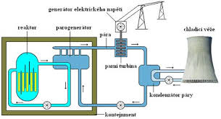
Formy a zdroje energie
Jaderná paliva:
65/77

Slide 66
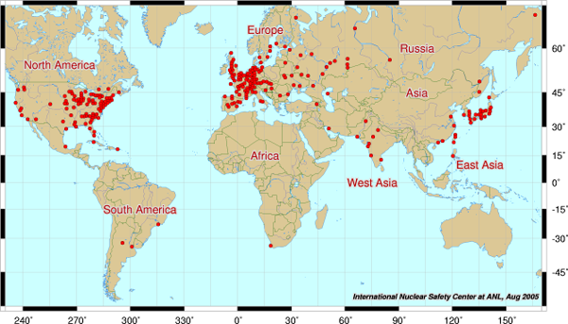
Formy a zdroje energie
Jaderná paliva:
66/77

Slide 67
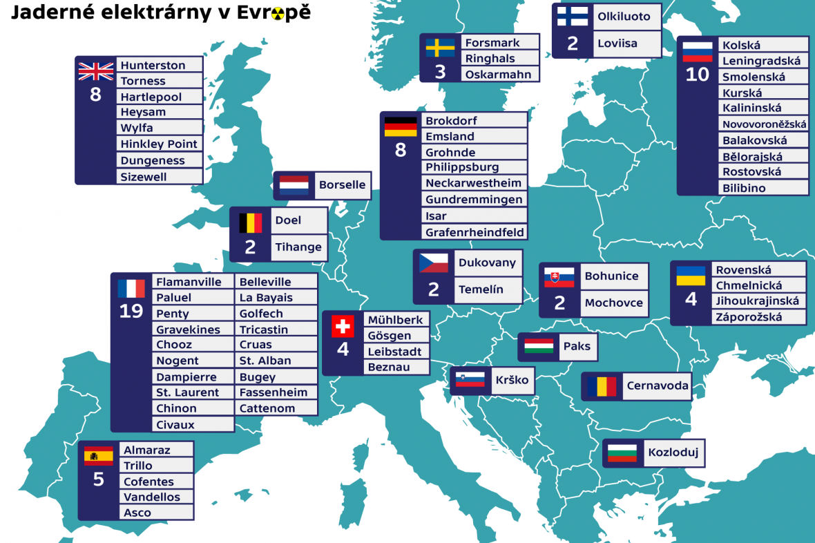
Formy a zdroje energie
Jaderná paliva:
67/77

Slide 68
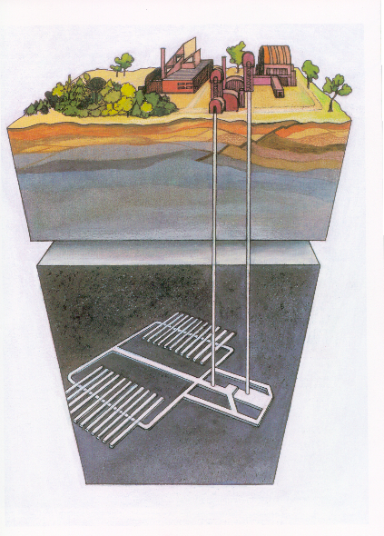
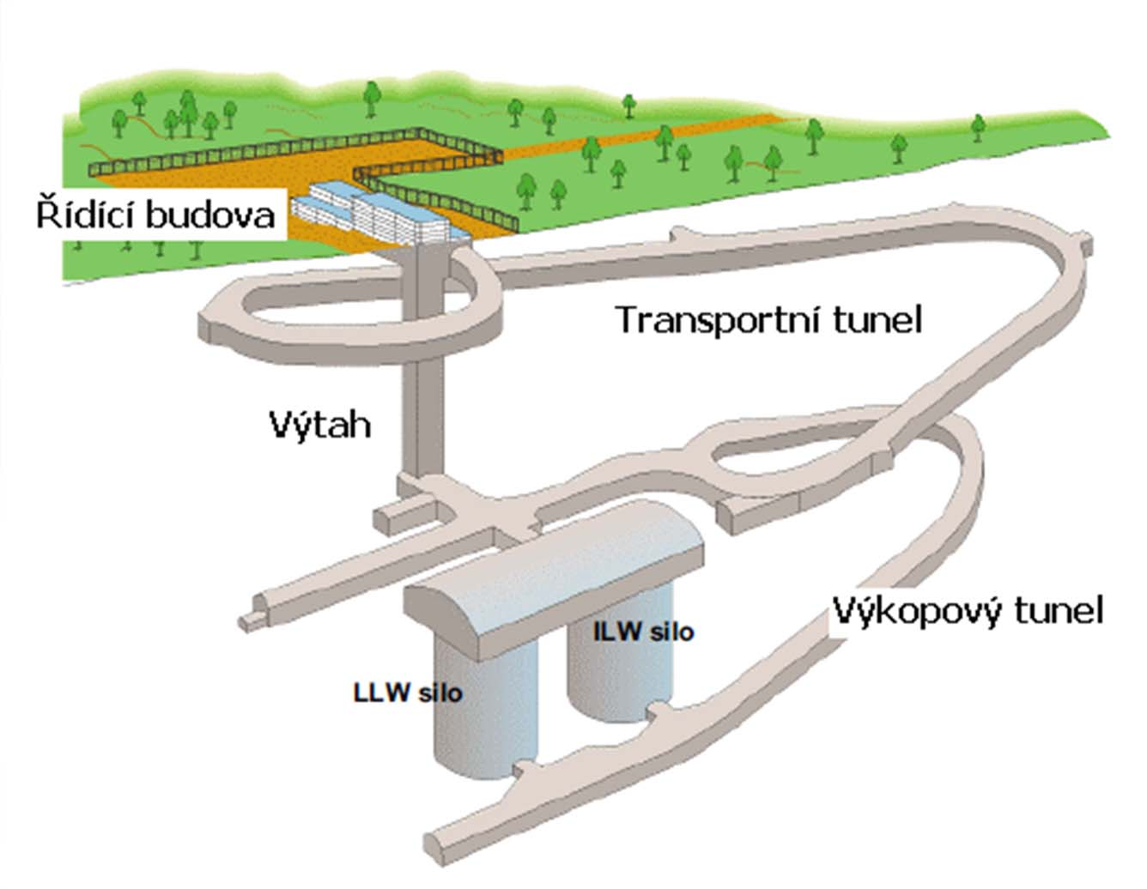
Formy a zdroje energie
Jaderná paliva:
68/77

Slide 69
Formy a zdroje energie
Jaderná paliva:
  V současnosti Česká republika, která se po prohlášení látky za radioaktivní odpad stává jejím majitelem, provozuje tři úložiště nízko a středněaktivních odpadů.
69/77

Slide 70
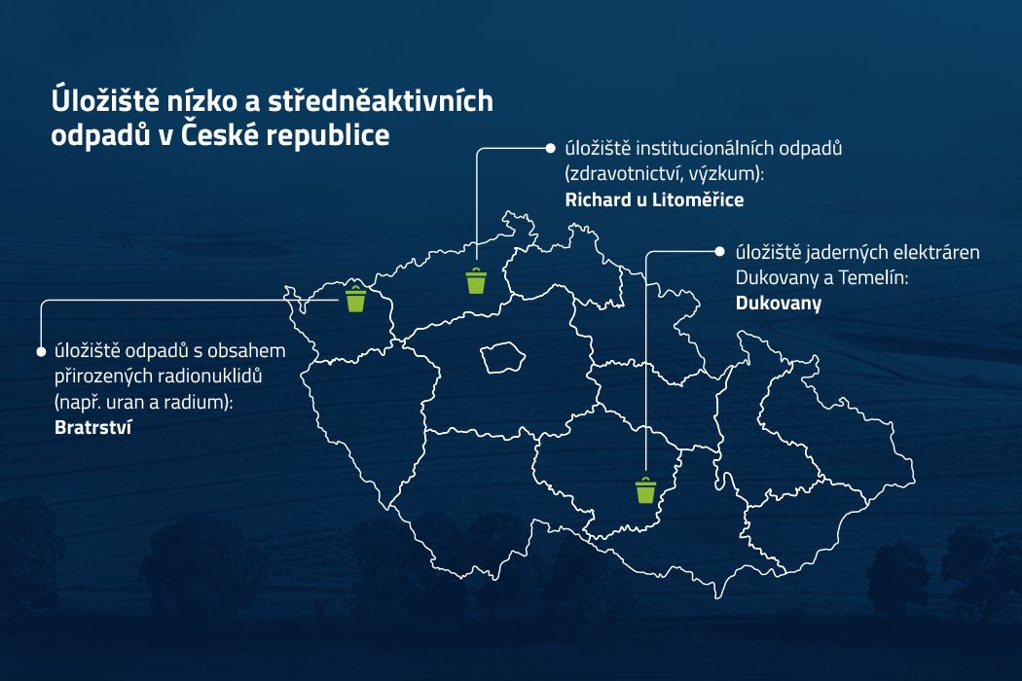
Formy a zdroje energie
Jaderná paliva:
70/77

Slide 71
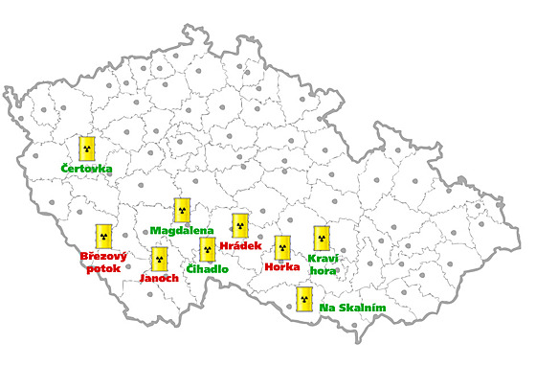
Formy a zdroje energie
Jaderná paliva:
  9 původních lokalit vybraných pro stavbu hlubinného úložiště pro jaderný odpad, červeně označení 4 současní kandidáti.
71/77

Slide 72
Formy a zdroje energie
Druhotné zdroje:
  Jedním z produktů života lidské společnosti jsou i odpadky.
  Jedná se nejen o odpad z průmyslové a zemědělské produkce, ale ze způsobu člověk.
  Podle statistik jeden člověk v rozvinuté společnosti vyprodukuju je za rok asi 600 až 1 000 kg odpadu.
  Spolu s odpadem z výroby se jedná o nezanedbatelné množství materiálu, který je potřeba ukládat a skladovat tak, aby nedocházelo k poškozování životního prostředí.
72/77

Slide 73
Formy a zdroje energie
Druhotné zdroje:
  Vzhledem k množství vyprodukovaného odpadu byla již odedávna snaha alespoň část tohoto materiálu zužitkovat, např. kompostováním v zemědělské výrobě nebo spalováním.
  V současné době se odpady třídí.
  Jedna část odpadů je využívána jako zdroj druhotných surovin( kovy apod.) a druhá se stává významným druhotným energetickým zdrojem, protože energetický obsah je srovnatelný s uhlím, v některých případech je větší než u kvalitního uhlí.
73/77

Slide 74
Formy a zdroje energie
Druhotné zdroje:
  Odpady jsou ve své podstatě využívány dvěma základními způsoby:
    Termochemické procesy (spalování a zplyňování)
    Biochemické procesy (fermentace a anaerobní vyhnívání)
74/77

Slide 75
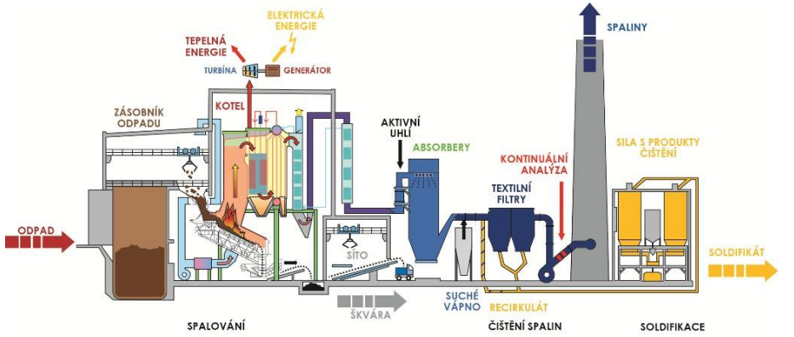
Formy a zdroje energie
Druhotné zdroje:
  Odpady jsou ve své podstatě využívány dvěma základními způsoby:
    Termochemické procesy (spalování a zplyňování)
75/77

Slide 76
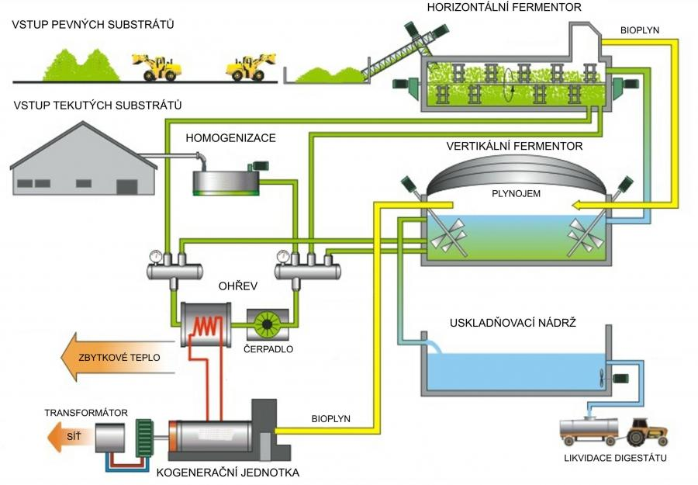
Formy a zdroje energie
Druhotné zdroje:
  Odpady jsou ve své podstatě využívány dvěma základními způsoby:
    Biochemické procesy (fermentace a anaerobní vyhnívání)
76/77

Slide 77
Děkuji za pozornost

